Slide 1
ربات کنترلی با فرستنده گیرنده دوربرد (NRF)

Slide 2
بسم الله الرحمن الرحیم

Slide 3

پروژه ریزپردازنده
ویانا رستمی
مهدیه کاتبی الیاس سفردوست
استاد مربوطه:
محسن عباسی جنت آباد
آذر 1403

Slide 4
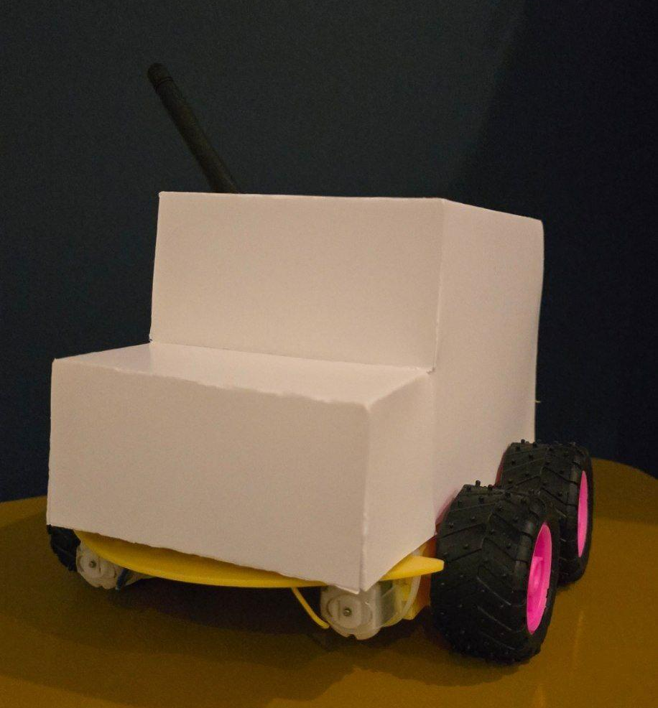
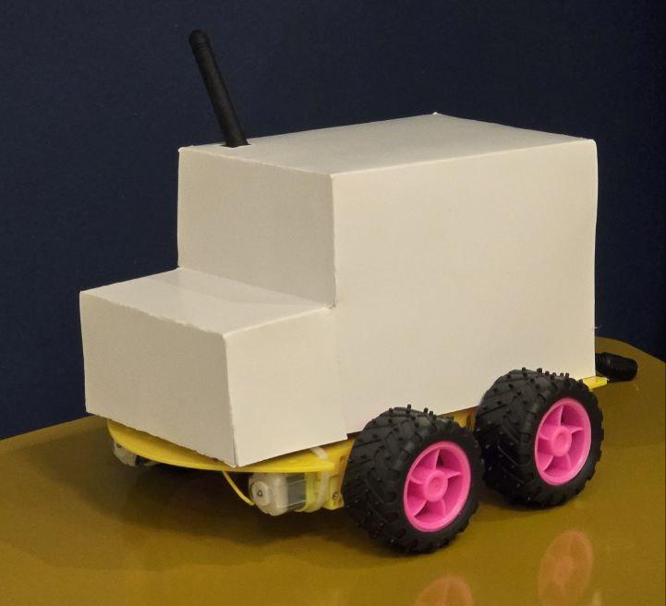
تصاویر

Slide 5
چكيده
این پروژه با هدف طراحی و ساخت یک ماشین متحرک کنترلی بی‌سیم انجام شده است که از طریق جوی استیک و ماژول NRF24L01 کنترل می‌شود. سیستم طراحی‌شده شامل یک بخش فرستنده (جوی استیک متصل به میکروکنترلر) و یک بخش گیرنده ماشین مجهز به میکروکنترلر و موتورهای DC است. ارتباط بین این دو بخش از طریق فناوری بی‌سیم برقرار می‌شود. مراحل پروژه شامل طراحی شماتیک مدار، مونتاژ سخت‌افزار، برنامه‌نویسی میکروکنترلر، و تست‌های عملکردی بوده است. آزمایش‌ها نشان داده‌اند که سیستم از دقت و پایداری مطلوبی در ارتباط و اجرای دستورات حرکتی برخوردار است. نتایج این پروژه می‌تواند به عنوان پایه‌ای برای توسعه ربات‌های پیشرفته‌تر در حوزه‌های آموزشی، تحقیقاتی و صنعتی مورد استفاده قرار گیرد.

Slide 6
هدف پروژه
هدف این پروژه طراحی و ساخت یک سیستم کنترل از راه دور برای یک ماشین متحرک است که از طریق جوی استیک و ماژول ارتباطی بی‌سیم NRF24L01 کنترل می‌شود. این پروژه به منظور توسعه یک پلتفرم آموزشی و کاربردی برای یادگیری و پیاده‌سازی مفاهیم الکترونیک، برنامه‌نویسی میکروکنترلرها، و فناوری ارتباط بی‌سیم طراحی شده است.
اهداف کلیدی:
ایجاد ارتباط بی‌سیم پایدار و کم‌مصرف بین فرستنده (جوی استیک) و گیرنده (ماشین).
کنترل دقیق حرکات ماشین شامل حرکت در جهت‌های مختلف و توقف به موقع.
طراحی و پیاده‌سازی یک سیستم مقرون‌به‌صرفه که برای پروژه‌های تحقیقاتی و کاربردهای عملی قابل توسعه باشد.
بررسی و رفع چالش‌های ارتباط بی‌سیم در محیط‌های واقعی و آزمایشگاهی.

Slide 7
تکنولوژی های مورد استفاده
اجزای الکترونیکی:
Arduino 2 عدد: میکروکنترلر برای پردازش و کنترل حرکات ربات.
جوی استیک (2 عدد): برای ارسال دستورات حرکتی به ماشین.
ماژول NRF24L01 2 عدد: برای ارتباط بی‌سیم بین جوی استیک و ماشین.
درایور موتور: برای کنترل سرعت و جهت موتورهای DC.
رگولاتورهای ولتاژ (3 عدد): برای تامین ولتاژ پایدار (3.3 ولت) برای ماژول‌ها.
خازن‌های 22µF 4 عدد: برای تثبیت ولتاژ در مدار.

Slide 8
معرفی اجزای مکانیکی ربات
این بخش به بخش‌های فیزیکی و مکانیکی ربات می‌پردازد، شامل بدنه و اجزایی که به حرکت و استحکام ربات کمک می‌کنند:
موتور (4 عدد): نیروی حرکتی برای چرخ‌های ربات.
چرخ (4 عدد): برای حرکت روی سطوح مختلف.
استند: نگهدارنده برای پایداری ماشین و نصب قطعات.
باتری‌های 3.6 ولت (4 عدد): منبع انرژی برای موتور و مدار.
سیم جامپر و برد بورد: برای اتصال اجزای مدار الکترونیکی.

Slide 9
معرفی اجزای مکانیکی ربات
این بخش به بخش‌های فیزیکی و مکانیکی ربات می‌پردازد، شامل بدنه و اجزایی که به حرکت و استحکام ربات کمک می‌کنند:
موتور (4 عدد): نیروی حرکتی برای چرخ‌های ربات.
چرخ (4 عدد): برای حرکت روی سطوح مختلف.
استند: نگهدارنده برای پایداری ماشین و نصب قطعات.
باتری‌های 3.6 ولت (4 عدد): منبع انرژی برای موتور و مدار.
سیم جامپر و برد بورد: برای اتصال اجزای مدار الکترونیکی.

Slide 10
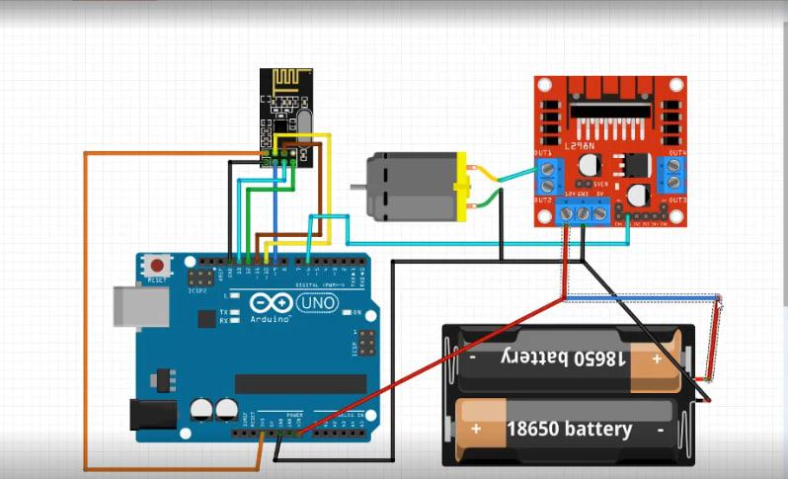
شماتیک مدار
گیرنده

Slide 11
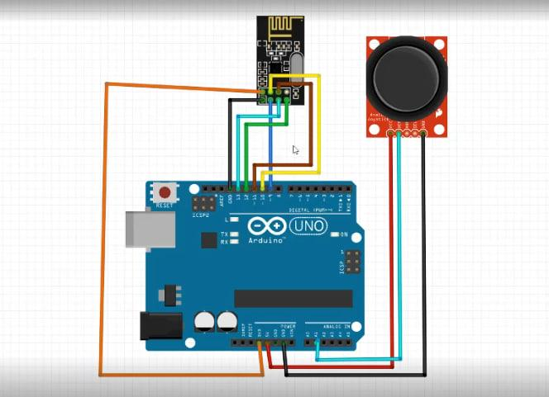
شماتیک مدار
فرستنده

Slide 12
مراحل مونتاژ ربات
مونتاژ اجزای مکانیکی:
نصب موتور‌ها: چهار موتور DC را به پایه‌های استند یا شاسی ربات متصل کنید. از پیچ و مهره برای محکم کردن موتور‌ها استفاده کنید.
اتصال چرخ‌ها به موتور‌ها: چرخ‌ها را به شفت موتور‌ها متصل کنید. اطمینان حاصل کنید که به‌خوبی جا افتاده‌اند و لغزش ندارند.
نصب باتری‌ها روی شاسی: باتری‌ها را در محل مناسب روی شاسی نصب کنید. می‌توانید از نگهدارنده‌های باتری یا چسب دوطرفه استفاده کنید.
محکم کردن استند: اجزای ربات (مثل شاسی) را به هم وصل کنید تا ساختار پایداری برای ربات شکل گیرد.

Slide 13
مراحل مونتاژ ربات
اتصال اجزای الکترونیکی:
نصب برد آردوینو: برد آردوینو را روی شاسی ربات نصب کنید. از فاصله‌دهنده‌های پلاستیکی برای جلوگیری از اتصال کوتاه استفاده کنید.
اتصالات موتور و درایور: سیم‌های هر موتور را به خروجی‌های مناسب درایور موتور متصل کنید. درایور موتور را به برد آردوینو متصل کنید (پین‌های دیجیتال کنترل جهت و سرعت).

Slide 14
مراحل مونتاژ ربات
اتصال اجزای الکترونیکی:
نصب برد آردوینو: برد آردوینو را روی شاسی ربات نصب کنید. از فاصله‌دهنده‌های پلاستیکی برای جلوگیری از اتصال کوتاه استفاده کنید.
اتصالات موتور و درایور: سیم‌های هر موتور را به خروجی‌های مناسب درایور موتور متصل کنید. درایور موتور را به برد آردوینو متصل کنید (پین‌های دیجیتال کنترل جهت و سرعت).

Slide 15
مراحل مونتاژ ربات
طبق تنظیمات زیر، ماژول NRF24L01 را به برد آردوینو وصل کنید:
GND: به GND آردوینو.
VCC: به 3.3 ولت آردوینو یا رگولاتور ولتاژ.
CE: به پین دیجیتال 9 آردوینو.
CSN: به پین دیجیتال 10 آردوینو.
SCK: به پین دیجیتال 13 آردوینو.
MOSI: به پین دیجیتال 11 آردوینو.
MISO: به پین دیجیتال 12 آردوینو.

Slide 16
مراحل مونتاژ ربات
اتصال جوی‌استیک‌ها:
سیم‌های هر جوی‌استیک را به پین‌های آردوینو متصل کنید:
GND: به GND آردوینو
VCC: به 5 ولت آردوینو
VRx: به پین آنالوگ A0
VRy: به پین آنالوگ A1. SW
(دکمه): به پین دیجیتال D2 (اختیاری)

Slide 17
مراحل مونتاژ ربات
نصب خازن‌ها برای پایداری تغذیه:
خازن‌های 10µF و 0.1µF را بین پایه‌های VCC و GND ماژول NRF24L01 قرار دهید.
اتصال منبع تغذیه: سیم‌های باتری را به درایور موتور و ماژول‌ها متصل کنید.
از یک منبع تغذیه جداگانه برای ماژول NRF24L01 استفاده کنید (در صورت وجود نویز).

Slide 18
مراحل برنامه‌نویسی و تست برنامه
نصب نرم‌افزار Arduino IDE: Arduino IDE را از سایت رسمی آردوینو دانلود و نصب کنید.
نصب کتابخانه‌های موردنیاز: کتابخانه‌های مرتبط با ماژول NRF24L01 و جوی‌استیک را نصب کنید:
RF24: برای کار با ماژول NRF24L01. از منوی Sketch → Include Library → Manage Libraries استفاده کنید و عبارت "RF24" را جستجو و نصب کنید. اتصال آردوینو به کامپیوتر: برد آردوینو را از طریق کابل USB به کامپیوتر متصل کنید. در Arduino IDE از مسیر Tools → Board و Tools → Port برد و پورت صحیح را انتخاب کنید.

Slide 19
آزمایش‌های عملکردی
آزمایش ارتباط بی‌سیم: بررسی صحت ارتباط بی‌سیم بین دو ماژول NRF24L01 (ارسال و دریافت داده‌ها).
نتیجه انتظار: ارسال و دریافت داده‌ها با موفقیت انجام شود بدون قطعی یا تاخیر غیرمنتظره.
آزمایش اتصال به آردوینو:
بررسی صحت اتصال پایه‌های ماژول NRF24L01 به پین‌های آردوینو طبق دستورالعمل.
نتیجه انتظار: اتصال صحیح بدون خطا و عملکرد مناسب پس از انجام تنظیمات در نرم‌افزار.
آزمایش‌های عملکردی برای جوی‌استیک: آزمایش حرکت محور X و Y: آزمایش اینکه آیا مقادیر خروجی محور X و Y به درستی تغییر می‌کنند با حرکت جوی‌استیک. نتیجه انتظار: مقادیر خوانده‌شده از ورودی‌های آنالوگ بین 0 تا 1023 تغییر کنند.

Slide 20
محدودیت ها
محدودیت تغذیه:
ماژول NRF24L01 نیاز به تغذیه 3.3 ولت دارد و استفاده از 5 ولت ممکن است باعث خرابی ماژول شود. در صورت استفاده از آردوینو های قدیمی مانند UNO یا NANO، پین 3.3 ولت ممکن است توان کافی برای تامین انرژی ماژول را نداشته باشد، که ممکن است نیاز به استفاده از یک رگولاتور ولتاژ یا ماژول مبدل ولتاژ باشد. راه‌حل: استفاده از یک رگولاتور یا منبع تغذیه جداگانه برای تامین ولتاژ مناسب.

Slide 21
محدودیت ها
محدودیت برد ارتباطی:
برد ارتباطی ماژول NRF24L01 به شدت وابسته به نویز محیطی و کیفیت تغذیه است. در محیط‌هایی با نویز زیاد یا اتصالات ضعیف، ممکن است برد مفید کمتر از حد انتظار باشد.
راه‌حل: استفاده از خازن‌های مناسب برای کاهش نویز و استفاده از سیم‌های کوتاه برای اتصال ماژول.

Slide 22
محدودیت ها
محدودیت‌های جوی‌استیک:
محدودیت دقت:
مقادیر خروجی از جوی‌استیک به صورت آنالوگ بین 0 تا 1023 است، و ممکن است در برخی شرایط دقت مورد نیاز برای کاربرد خاص فراهم نباشد. همچنین ممکن است برای جوی‌استیک‌های ارزان‌تر، دقت حرکات کمتر از حد مطلوب باشد. راه‌حل: انجام کالیبراسیون نرم‌افزاری برای افزایش دقت.

Slide 23
تحلیل نتایج
نتایج عملکرد ماژول NRF24L01 :
پس از اتصال ماژول NRF24L01 به آردوینو و اجرای کد، عملکرد ماژول در ارسال و دریافت داده‌ها بررسی شد.
در آزمایش‌ها، موفقیت‌های انتقال داده به‌طور کلی رضایت‌بخش بود و داده‌ها به‌درستی بین آردوینوها منتقل شدند.
نتیجه مطلوب: عملکرد ماژول در شرایط تغذیه مناسب (3.3V) و استفاده از خازن‌های اضافی به‌خوبی ارزیابی شد و برد ارتباطی در فاصله‌های کوتاه (حدود 5 متر) عملکرد خوبی داشت

Slide 24
تحلیل نتایج
نتایج عملکرد جوی‌استیک:
جوی‌استیک به‌خوبی مقادیر آنالوگ محور X و Y را خوانده و داده‌های مربوط به موقعیت حرکت و فشردن دکمه به درستی در Serial Monitor نمایش داده شد.
نتیجه مطلوب: دقت مقادیر خوانده‌شده برای محورهای X و Y به‌طور عمومی در محدوده مورد انتظار قرار داشت. مقادیر محور X و Y در مرکز جوی‌استیک به 512 نزدیک بودند، که نشان‌دهنده عملکرد درست و دقیق است.

Slide 25
نتیجه گیری
در این پروژه، هدف اصلی طراحی و پیاده‌سازی یک سیستم ارتباطی بی‌سیم با استفاده از ماژول NRF24L01 و تعامل با جوی‌استیک برای دریافت داده‌های آنالوگ و دیجیتال بود.
آزمایش‌های انجام‌شده نشان داد که این سیستم در شرایط عادی و در فواصل کوتاه (حدود ۵ متر) عملکرد قابل قبولی داشته است. انتقال داده‌ها بین ماژول‌ها به‌خوبی انجام شد و جوی‌استیک نیز مقادیر مورد انتظار از محورهای X و Y و وضعیت دکمه را به درستی شبیه‌سازی کرد.

Slide 26
با تشکر از توجه شما

